Slide 1


Souborný katalog ČR v roce 2018
Seminář pro účastníky SK ČR
Městská knihovna v Praze
26. listopadu 2018
PhDr. Eva Svobodová
Národní knihovna ČR

Slide 2

NK ČR – Odd. souborných katalogů spravuje
SK ČR 7.021.239
záznamů českých
i zahraničních monografií, seriálů
a speciálních druhů dokumentů
z 480 českých knihoven
Digitalizovaný dokument připojen k 404.192 záznamům
https://skc.nkp.cz
CADR
6.588 záznamů
„živých“ knihoven
V současné době nejúplnější zdroj informací
o knihovnách
a informačních institucích v ČR
V roce 2018 aktualizováno 54 %
https://aleph.nkp.cz/
cze/adr
ANL
1.729.573
záznamů
článků a statí,
které jsou obsaženy
v seriálech
a sbornících, vydávaných na území ČR
Plný text článku připojen
k 467.219 záznamům
https://aleph.nkp.cz/cze/anl

Slide 3
Novinky v roce 2018
Na základě místa vydání a dotazů do Google Maps jsme zkontrolovali kódy zemí vydání (cs) a opravili cca 22.000 záznamů
Vyřešili jsme a otestovali automatické odpisy záznamů přes OAI (v tuto chvíli poloprovoz - funguje pro vybrané knihovny používající knihovní systém Koha - možno rozšířit na další knihovny přispívající do SK ČR prostřednictvím OAI protokolu)

Slide 4
Novinky v roce 2018
Vyřešili jsme doplňování čísel ČNB do záznamů české beletrie katalogizované Městskou knihovnou v Praze a přebírání těchto záznamů do SK ČR (bude spuštěno v roce 2019)
Testujeme úpravy programů pro zlepšení automatických deduplikací nově zaslaných záznamů v SK ČR (sčítání klíčů ručně slučovaných záznamů pro další využití při automatických deduplikacích)

Slide 5
Novinky v roce 2018
Od listopadu 2018 zůstává vždy v záznamu v SK ČR pole 787 s indikátory 08, s návěštím „Z cyklu“ v podpoli $i a označením pořadí v podpoli $g
Zpětně bylo pole 787 doplněno do cca 7000 záznamů v SK ČR z „dávek“ zaslaných v letech 2017 a 2018 (z MěK Ústí n/O a MěK Česká Třebová)
Zpřísnění kontrol pro ukládání ID záznamu do pole 910x při použití on-line formuláře i při importu

Slide 6
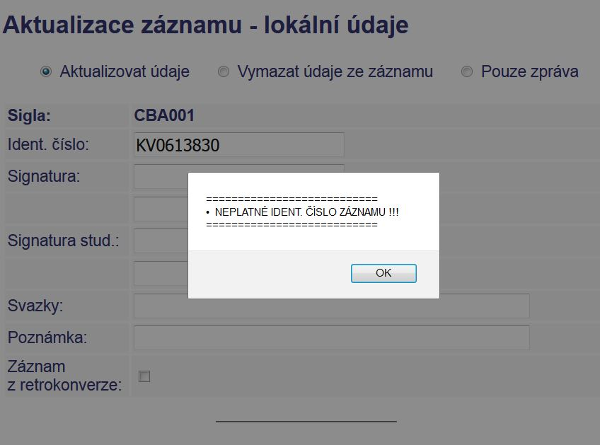
Novinky v roce 2018
Kontrola správnosti zápisu ID v návaznosti na knihovní systém, který přispívající knihovna používá
Vizuální kontrola zapsaného ID při otevření formuláře
Opravy velkého počtu chybných ID (vlastními silami i ve spolupráci s přispívajícími knihovnami)

Slide 7
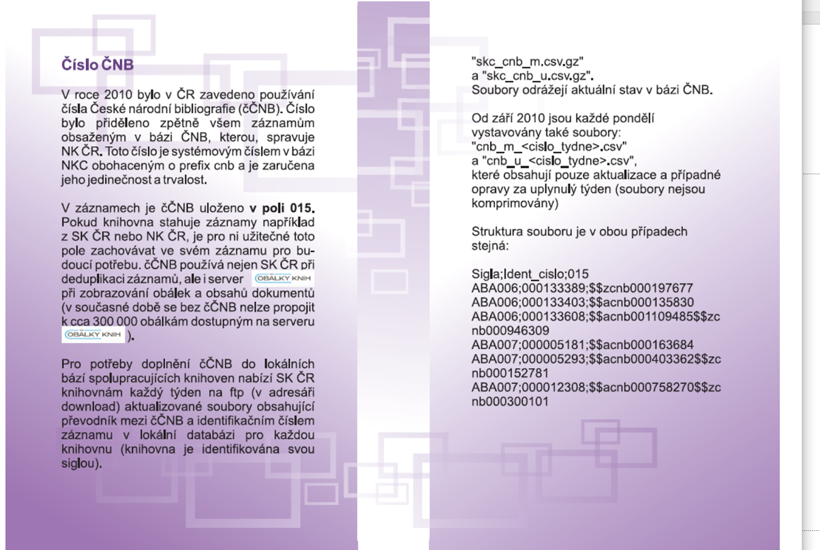
ID záznamu z přispívající knihovny
zůstává v záznamu v SK ČR v poli 910x
umožňuje propojení do lokálního katalogu přispívající knihovny
při změně knihovního systému v přispívající knihovně je nutné staré ID nahradit novým
důležité při synchronizaci čísel ČNB

Slide 8
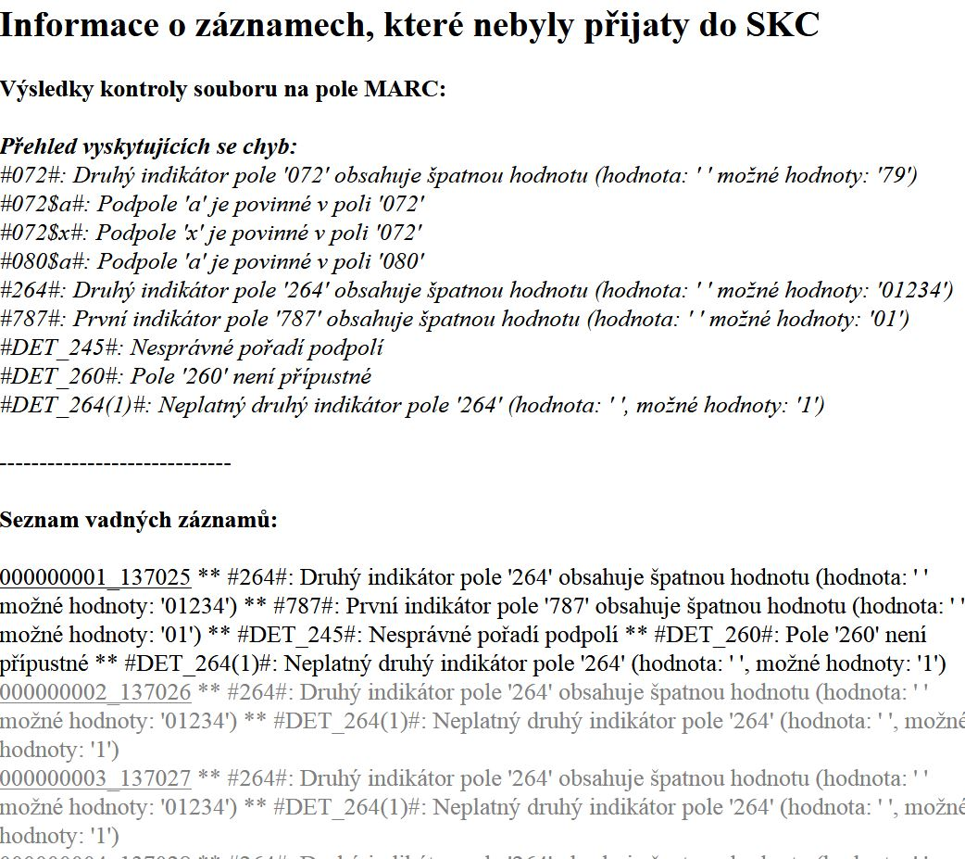
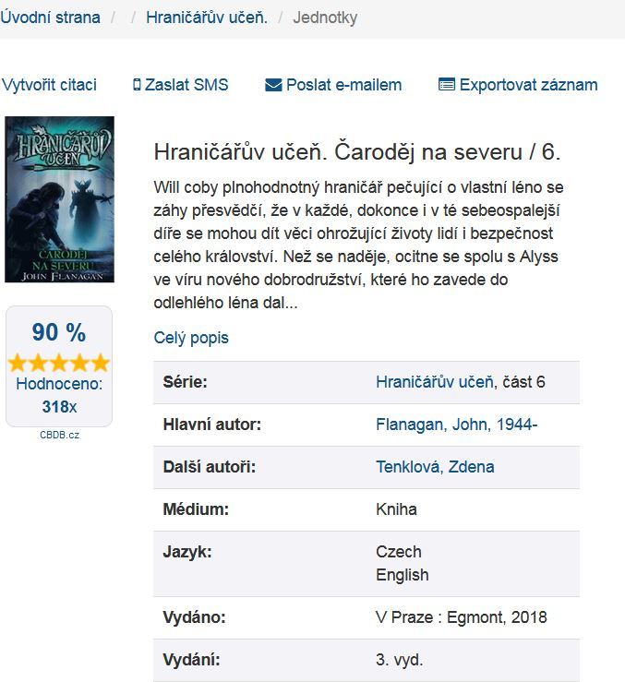
Novinky v roce 2018
Statistiky o importu nových záznamů – link do záznamu přispívající knihovny (jen pro přispěvatele přes OAI)

Slide 9
Intenzivní prezentace SK ČR v roce 2018
Články do časopisů:
U nás – Duha – Bulletin SKIP a E-zpravodaj NK ČR
Informační stánek na Velikonočním jarmarku v NK ČR (letáčky pro ANL a CADR)
Setkání s kolegy z NK ČR
Informační stojan v hale služeb v NK ČR
Doplnění informací o bázi ANL a CADR a o čísle ČNB do „kalendáře SK ČR“
Školení v knihovnách… facebook ….. atd.

Slide 10


Slide 11
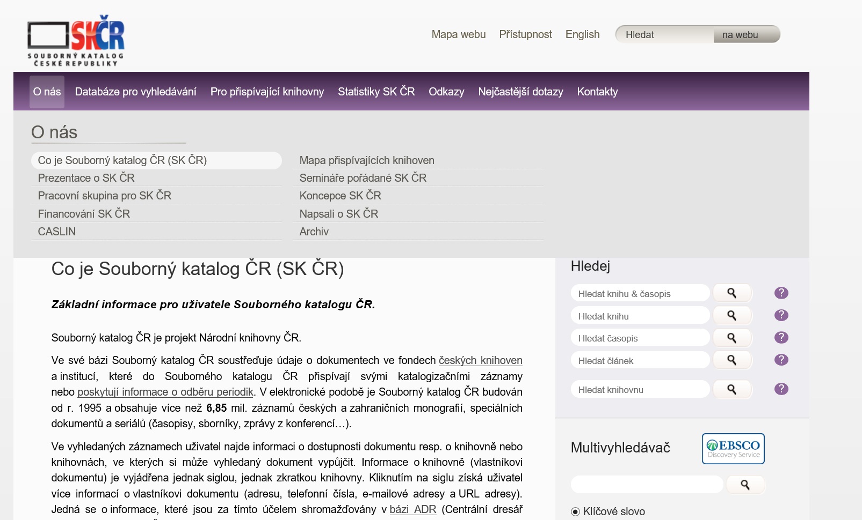
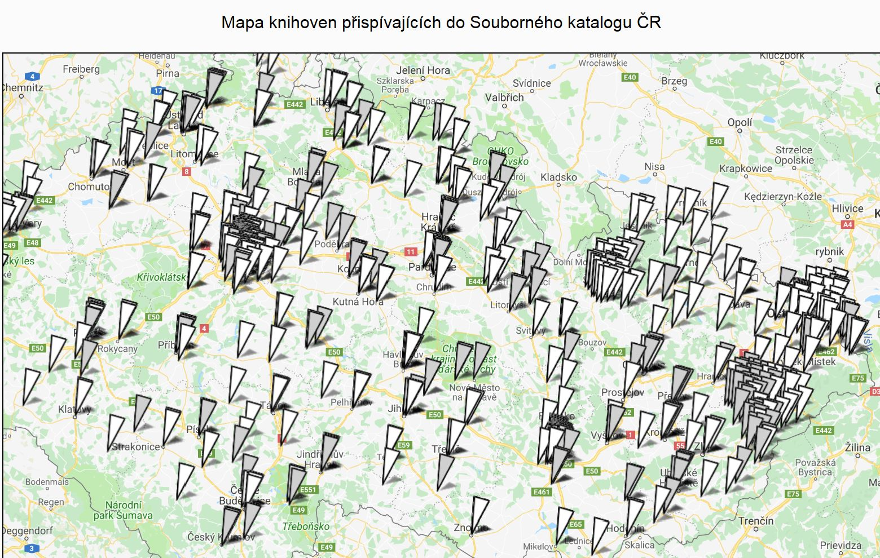
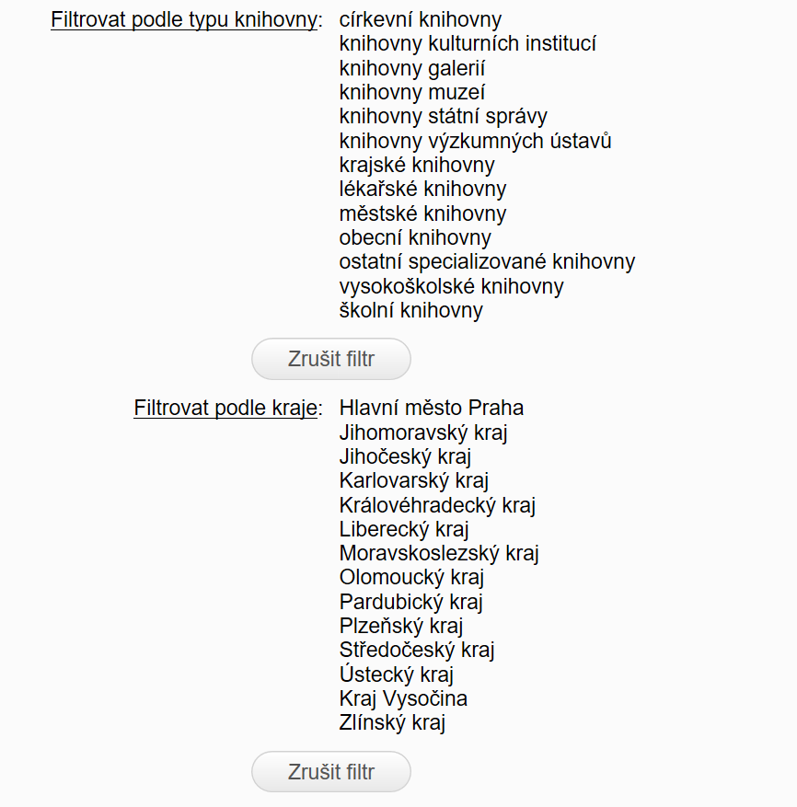
Informační portál - www.caslin.cz

Slide 12
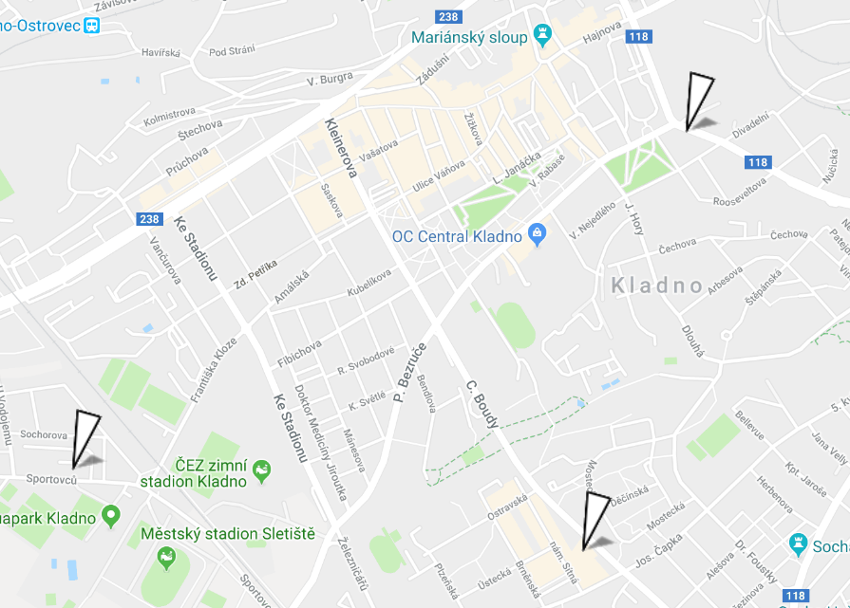
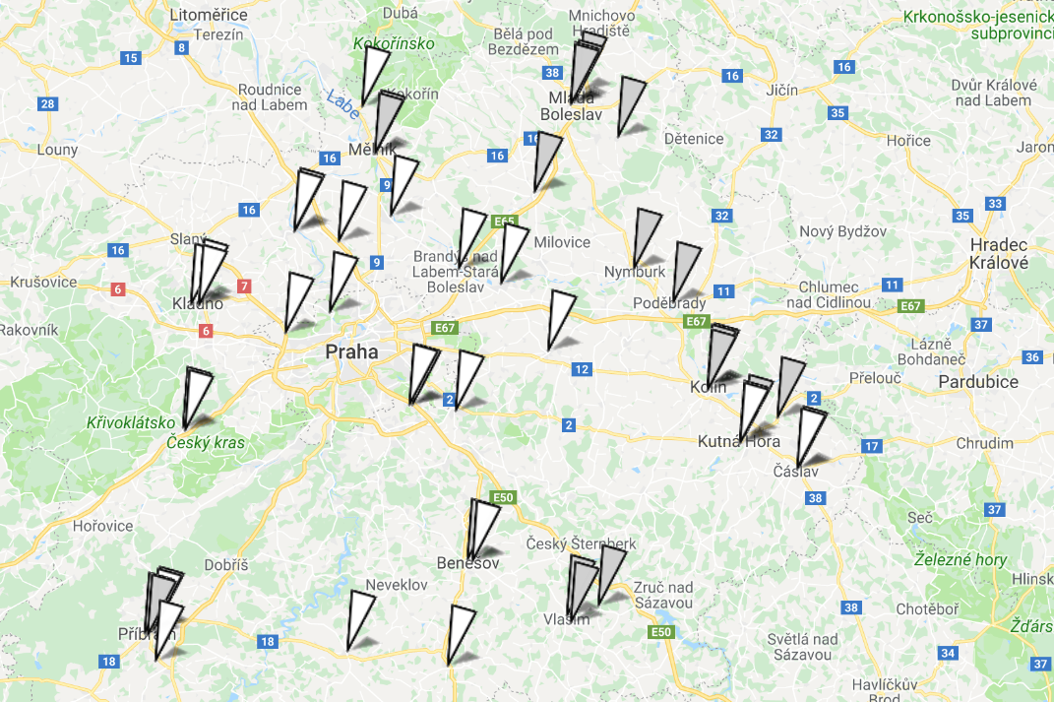
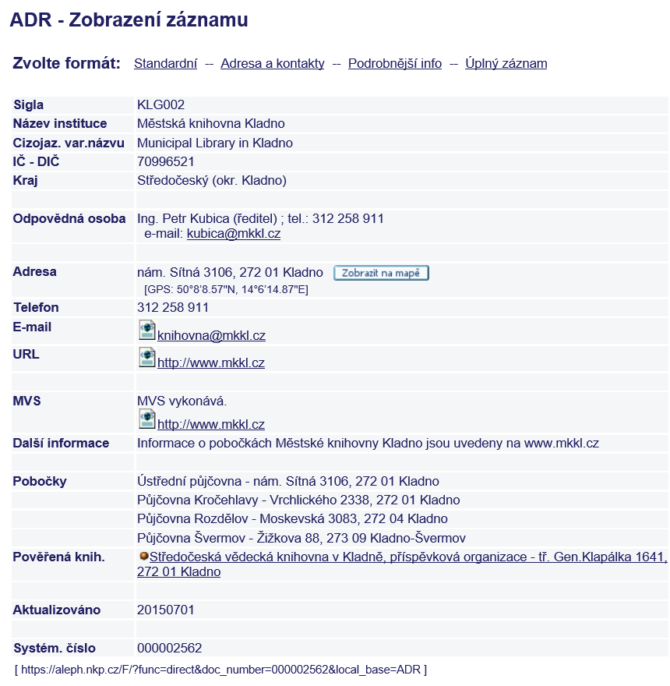

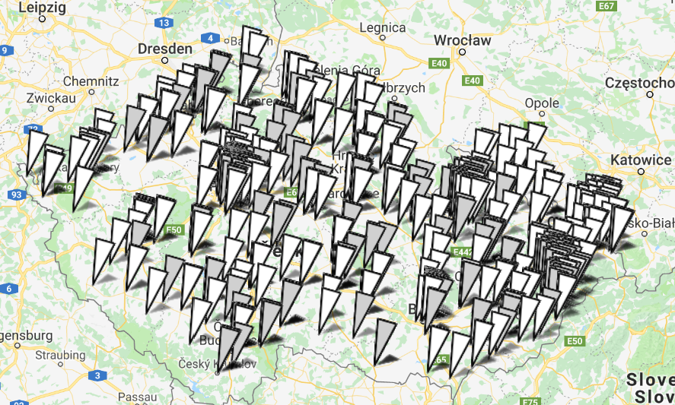
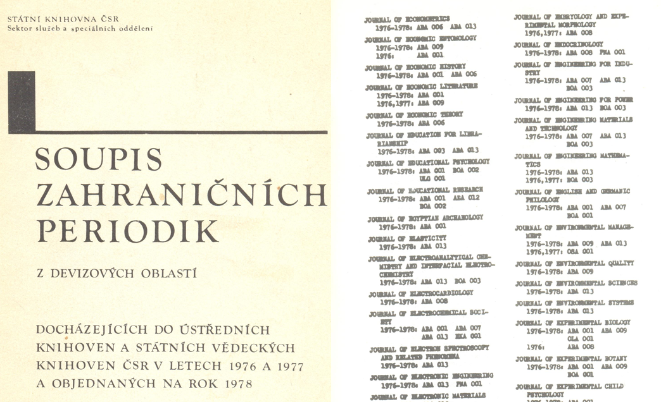
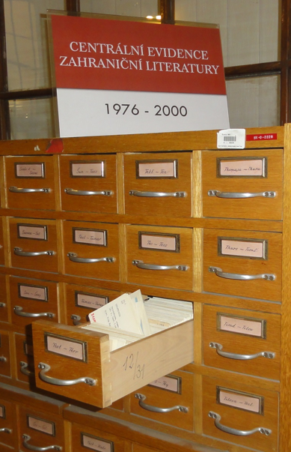
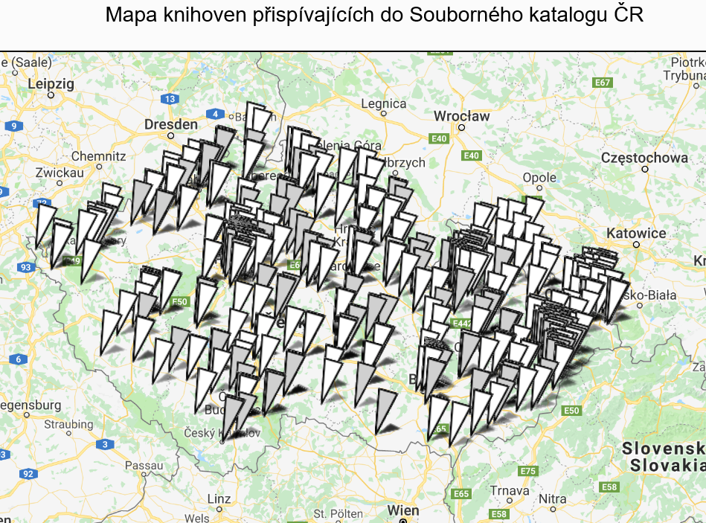
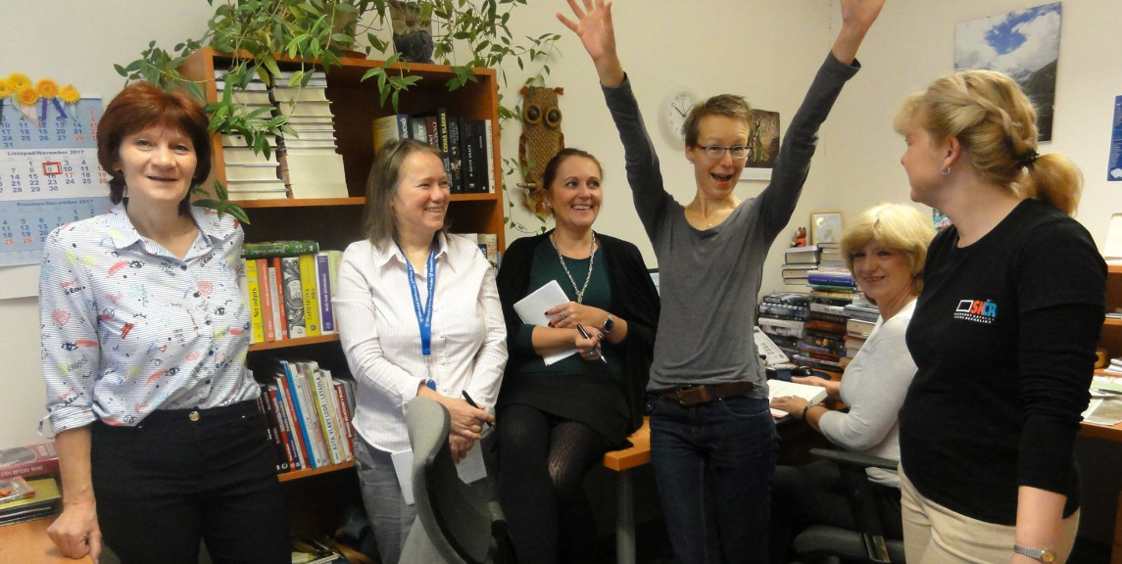
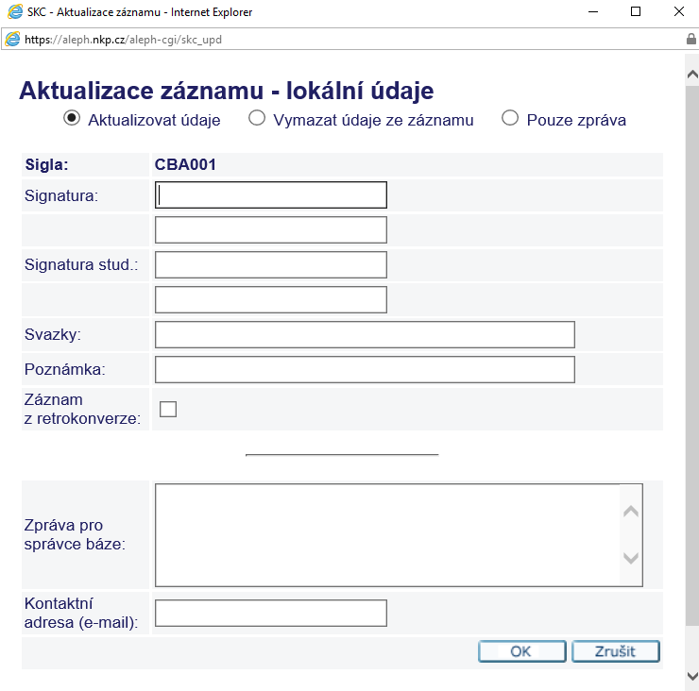
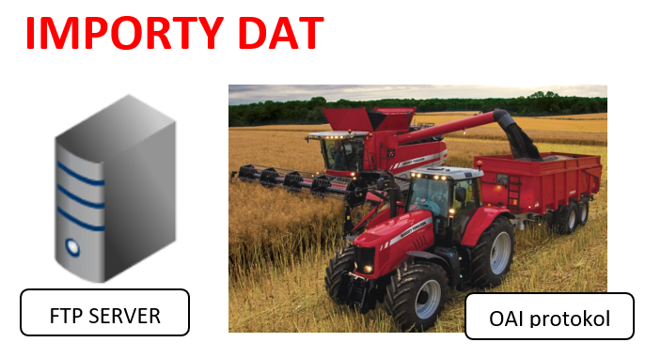
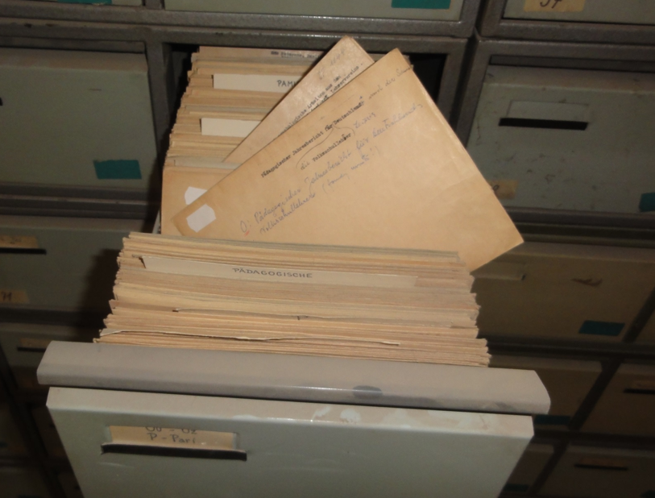

Slide 13

